Slide 1



CHAPTER 5
Drafting and
presenting documents
From words to writing: turning every agreement into a properly formatted document with legal standing.
Instructor Đỗ Thùy Hương
EC6000TX – Business Communication and Negotiation Skills (Distance Learning)
© Đỗ Thùy Hương, 2026 — Lecture prepared for the distance-learning class. Please credit the source when reused.

Slide 2
OBJECTIVES
After this lesson, students will be able to
1
Explain — the concept of a document and distinguish the groups of documents within an organisation.
2
Apply — the content requirements and the 9 formality components under Decree 30/2020/ND-CP.
3
Draft — decisions, proposals, official letters, minutes and reports with the correct structure.
4
Draft — commercial correspondence, quotations and contracts for business transactions.
Je m'appelle Huong • Instructor Đỗ Thùy Hương • EC6000TX
Chapter 5
2
Notes:
MỤC TIÊU (1 phút) — nhấn: chương này gắn liền 3 buổi thực hành ở phòng máy.

Slide 3
AGENDA
What we will cover
1
5.1 — The concept and classification of documents
2
5.2 — Content and formality requirements
3
5.3 — Drafting common administrative documents
4
5.4 — Drafting commercial documents
Je m'appelle Huong • Instructor Đỗ Thùy Hương • EC6000TX
Chapter 5
3
Notes:
LỘ TRÌNH (1 phút) — 4 mục: khái niệm, thể thức, hành chính, thương mại.

Slide 4
SECTIONS 5.1 – 5.2
The concept, classification and formality of documents
The legal and technical foundation: what a document is, and what a correctly formatted page looks like.
Je m'appelle Huong • Instructor Đỗ Thùy Hương • EC6000TX
Chapter 5
Notes:
CHUYỂN MỤC (30 giây).

Slide 5
5.1
What is a document?
General understanding
A document is a means of recording and conveying information through language or symbols, formed in the activities of agencies, organisations and businesses.
Legal definition — Decree 30/2020/ND-CP
"A document is written information conveyed in language or symbols, formed in the activities of agencies and organisations, and presented in the format and technique prescribed."
Role
A tool for management and administration • a legal basis for activities • a record of information • a reflection of the organisation's professional image.
Je m'appelle Huong • Instructor Đỗ Thùy Hương • EC6000TX
Chapter 5
4
Notes:
KHÁI NIỆM (3 phút)
• Đọc chậm định nghĩa của NĐ 30/2020 — đây là câu SẼ RA THI.
• Nhấn cụm "TRÌNH BÀY ĐÚNG THỂ THỨC, KỸ THUẬT THEO QUY ĐỊNH": nội dung hay mà sai thể thức thì vẫn bị trả lại.
• Vai trò: nhấn "căn cứ pháp lý" — cho ví dụ tranh chấp hợp đồng ra tòa, cái tòa xem là VĂN BẢN.

Slide 6
5.1
Classifying documents
Legal normative documents
Contain general rules of conduct, issued by a competent state agency: laws, decrees, circulars. Businesses don't issue these but must comply with them.
Administrative documents
The most common type — 29 types under Decree 30/2020: individual decisions, official letters, notices, reports, proposals, minutes…
Specialised documents
Formed within specific professional practice: accounting vouchers, technical dossiers, bidding dossiers.
Commercial documents
Serving business transactions: commercial correspondence, quotations, purchase orders, contracts — covered in detail in section 5.4.
Je m'appelle Huong • Instructor Đỗ Thùy Hương • EC6000TX
Chapter 5
5
Notes:
PHÂN LOẠI (3 phút)
• 4 nhóm — vẽ sơ đồ cây lên bảng.
• Nhấn: doanh nghiệp KHÔNG ban hành văn bản quy phạm pháp luật, nhưng phải tuân thủ.
• Con số phải nhớ: 29 LOẠI văn bản hành chính theo NĐ 30/2020.

Slide 7
5.2
Four content requirements
Correct purpose and authority
Each document focuses on one topic; it is issued within the agency's or organisation's proper function and mandate.
Accurate and objective
Information and figures must be truthful, evidence-based and verified. A single wrong figure can create serious legal consequences.
Clear, concise and easy to understand
Sentences should be coherent and unambiguous; the reader should understand the drafter's intent on a single read.
Legally correct and in proper administrative language
Compliant with current regulations; a formal, polite style with no colloquial language.
Je m'appelle Huong • Instructor Đỗ Thùy Hương • EC6000TX
Chapter 5
6
Notes:
YÊU CẦU NỘI DUNG (3 phút)
• Đi 4 yêu cầu, mỗi yêu cầu một ví dụ lỗi thực tế.
• Nhấn yêu cầu 2: "Một con số sai trong văn bản có thể tạo hậu quả pháp lý rất lớn" — ví dụ ghi nhầm đơn giá trong hợp đồng.
• Yêu cầu 4: đọc vài câu KHẨU NGỮ sai chuẩn cho lớp nhận diện ("mong anh chị thông cảm giúp em nha").

Slide 8
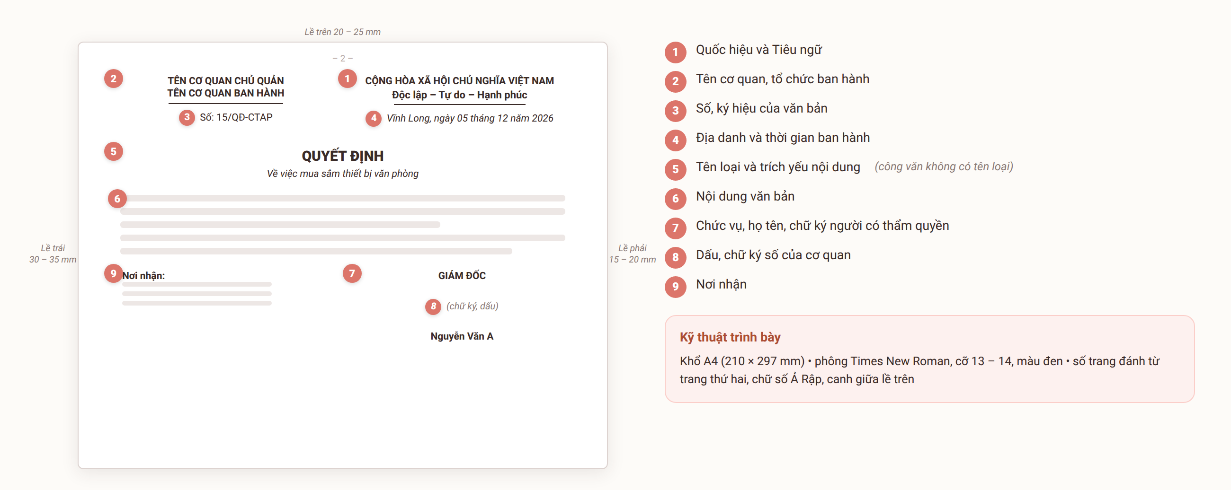
5.2
The nine formality components — Decree 30/2020/ND-CP
Je m'appelle Huong • Instructor Đỗ Thùy Hương • EC6000TX
Chapter 5
7
Notes:
SƠ ĐỒ THỂ THỨC (5 phút) — SLIDE QUAN TRỌNG NHẤT HỌC PHẦN
• Yêu cầu cả lớp CHỤP LẠI SLIDE NÀY.
• Chỉ từng số trên sơ đồ theo thứ tự 1 → 9, mỗi thành phần nói vị trí + một lưu ý.
• Nhấn thành phần 5: CÔNG VĂN KHÔNG CÓ TÊN LOẠI, trích yếu bắt đầu bằng "V/v".
• Nhấn thành phần 9: nơi nhận LUÔN có dòng cuối "Lưu: VT".
• Nói rõ: 3 buổi thực hành sắp tới đều chấm theo sơ đồ này.

Slide 9
5.2
Presentation technique — the figures you must know by heart
Paper size and margins
A4 size (210 × 297 mm). Top and bottom margins: 20 – 25 mm • left margin: 30 – 35 mm (for binding) • right margin: 15 – 20 mm.
Font
Times New Roman, Unicode encoding, size 13 – 14, black.
Page numbers
Numbered from page two, in Arabic numerals, centred within the top margin.
Language
Standard Vietnamese; correct capitalisation and abbreviations; figures use Arabic numerals.
Je m'appelle Huong • Instructor Đỗ Thùy Hương • EC6000TX
Chapter 5
8
Notes:
CÁC CON SỐ (3 phút)
• Đọc chậm từng con số, cho sinh viên ghi vào vở.
• Mẹo nhớ LỀ TRÁI 30–35mm: rộng nhất vì để ĐÓNG GÁY LƯU TRỮ.
• Nhấn: Times New Roman, Unicode, cỡ 13–14. Không dùng Arial, không dùng TCVN3.
• Số trang: TỪ TRANG THỨ HAI, canh giữa LỀ TRÊN (nhiều bạn hay đặt ở dưới — sai).

Slide 10
THE NUMBERS TO REMEMBER
Four numbers of a correctly formatted document page
A4
PAPER SIZE
210 × 297 mm — never use Letter size
30–35
MILLIMETRES
The left margin, the widest one, for binding and filing
13–14
FONT SIZE
Times New Roman, Unicode encoding, black
9
COMPONENTS
The number of mandatory formality components under Decree 30/2020
Top and bottom margins 20 – 25 mm • right margin 15 – 20 mm • page numbers from page two, centred within the top margin.
Je m'appelle Huong • Instructor Đỗ Thùy Hương • EC6000TX
Chapter 5
Notes:
BỐN CON SỐ (2 phút)
• Đây là slide sinh viên phải THUỘC LÒNG — sẽ ra thi và dùng suốt 3 buổi thực hành.
• Đọc chậm từng con số, yêu cầu cả lớp ghi vào vở.
• Mẹo nhớ lề trái rộng nhất: để ĐÓNG GÁY.
• Kiểm tra ngay: gọi 2 sinh viên nhắc lại không nhìn slide.

Slide 11
SECTION 5.3
Drafting common administrative documents
Five document types used every day in every agency and organisation.
Je m'appelle Huong • Instructor Đỗ Thùy Hương • EC6000TX
Chapter 5
Notes:
CHUYỂN MỤC (30 giây) — nhắc: bài thực hành số 2 làm đúng năm loại này.

Slide 12
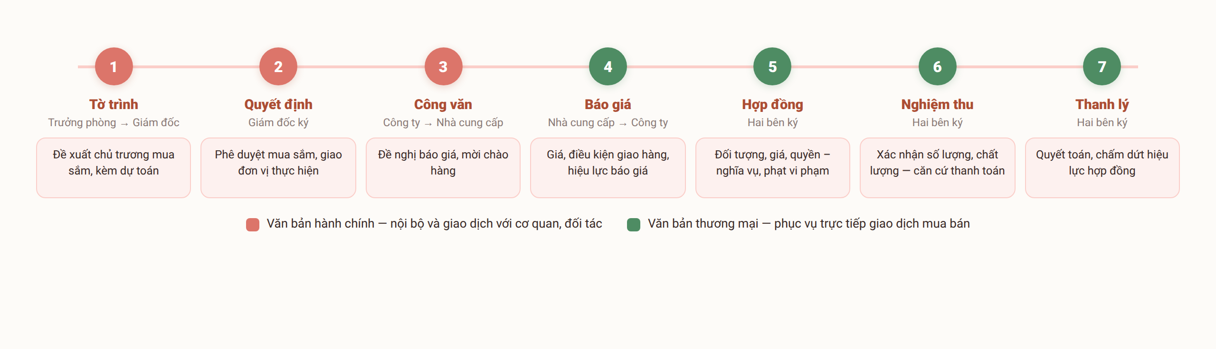
5.3
Five common administrative documents
The document chain for a business deal — students will draft this very chain in the practice sessions.
Je m'appelle Huong • Instructor Đỗ Thùy Hương • EC6000TX
Chapter 5
9
Notes:
CHUỖI VĂN BẢN (3 phút)
• Chỉ vào sơ đồ chuỗi: từ tờ trình → quyết định → công văn → hợp đồng → nghiệm thu → thanh lý.
• Nói rõ: bài thực hành số 2 làm phần đầu chuỗi, bài số 3 làm phần sau.
• Hỏi lớp: "Nếu bỏ qua biên bản nghiệm thu thì rủi ro gì?" (không có căn cứ thanh toán).

Slide 13
5.3
Decisions and proposals
Decision — concept
A document issued by a competent person to resolve a specific matter.
Decision — structure
The grounds section (legal + practical, ending with a full stop) → the content, organised into Articles. The final Article states the effective date and who must comply.
Proposal — concept
A document proposing that a competent authority approve a policy, plan, project or course of action.
Proposal — 3-part structure
Opening: reason and necessity → Content: the plan, its benefits and feasibility → Closing: a request for approval. Dossiers and cost estimates are attached.
Je m'appelle Huong • Instructor Đỗ Thùy Hương • EC6000TX
Chapter 5
10
Notes:
QUYẾT ĐỊNH – TỜ TRÌNH (4 phút)
• Quyết định: phần CĂN CỨ + phần các ĐIỀU. Điều cuối GHI HIỆU LỰC.
• Lỗi hay gặp: dùng từ "đề nghị" trong quyết định — sai, phải dùng NGÔN NGỮ MỆNH LỆNH.
• Tờ trình 3 phần: lý do → phương án → kiến nghị.
• Nhấn: tờ trình phải có SỐ LIỆU và DỰ TOÁN, nếu không cấp trên không có cơ sở duyệt.

Slide 14
5.3
Official letters, minutes and reports
Official letters
Has no type name — only a number, symbol and summary. Types include: request, response, follow-up, guidance, explanation, meeting invitation. Each letter covers one topic; it closes with "Respectfully./."
Minutes
Recorded on the spot, truthfully and objectively. Structure: time and place → attendees → proceedings and views → conclusion → the parties' signatures (what gives it legal validity).
Reports
Periodic • ad-hoc • thematic • review/summary. A 4-part flow: the situation → results achieved → limitations and causes → direction and recommendations.
Je m'appelle Huong • Instructor Đỗ Thùy Hương • EC6000TX
Chapter 5
11
Notes:
CÔNG VĂN – BIÊN BẢN – BÁO CÁO (4 phút)
• Công văn: nhắc lại KHÔNG CÓ TÊN LOẠI; mỗi công văn MỘT CHỦ ĐỀ; kết thúc "Trân trọng./."
• Biên bản: LẬP NGAY TẠI CHỖ; chữ ký các bên tạo GIÁ TRỊ PHÁP LÝ; người ghi KHÔNG thêm nhận xét chủ quan.
• Báo cáo: mạch 4 phần. Nhấn: phải nêu cả HẠN CHẾ, đừng chỉ kể thành tích.

Slide 15
SECTION 5.4
Drafting commercial documents
Correspondence, quotations and contracts — the set of documents that carries a deal to completion.
Je m'appelle Huong • Instructor Đỗ Thùy Hương • EC6000TX
Chapter 5
Notes:
CHUYỂN MỤC (30 giây) — nhắc: bài thực hành số 3 làm đúng bộ hồ sơ này.

Slide 16
5.4
Commercial correspondence and quotations
Commercial correspondence
Inquiry, sales, order, confirmation, complaint and thank-you letters. Structure: opening – body – closing.
The 5C principle
Clear • Concise • Correct • Complete • Courteous.
Commercial email
A short subject line matching the content; an appropriate salutation; a signature with full details; reply within 24 hours.
Quotations
Business details • description of goods • quantity, unit price, tax • delivery and payment terms • a validity period (to avoid disputes when market prices move).
Je m'appelle Huong • Instructor Đỗ Thùy Hương • EC6000TX
Chapter 5
12
Notes:
THƯ TÍN – BÁO GIÁ (4 phút)
• Nguyên tắc 5C: viết 5 chữ C lên bảng, giải nghĩa từng chữ bằng tiếng Việt.
• Email: tiêu đề rõ, chữ ký đầy đủ, PHẢN HỒI TRONG 24 GIỜ.
• Báo giá: nhấn mạnh THỜI HẠN HIỆU LỰC. Hỏi lớp vì sao cần — vì giá thị trường biến động, tránh bị ràng buộc giá cũ.

Slide 17
5.4
Contract, acceptance and liquidation
Commercial contracts
Based on the 2015 Civil Code and the 2005 Commercial Law. Main clauses: subject matter; price and payment method; parties' rights and obligations; penalties; dispute resolution.
Acceptance record
Confirms the volume and quality of goods or services delivered — the basis for payment.
Contract liquidation record
Confirms obligations are fulfilled, terminates the contract, and settles the remaining rights and obligations.
Je m'appelle Huong • Instructor Đỗ Thùy Hương • EC6000TX
Chapter 5
13
Notes:
BỘ BA VĂN BẢN (4 phút)
• Căn cứ pháp lý: Bộ luật Dân sự 2015 và Luật Thương mại 2005.
• Điểm qua 5 điều khoản chính, nhấn PHẠT VI PHẠM và GIẢI QUYẾT TRANH CHẤP — hai điều sinh viên hay quên.
• Nghiệm thu = căn cứ THANH TOÁN. Thanh lý = CHẤM DỨT hiệu lực và quyết toán.
• Câu chốt: "Đủ bộ ba này thì hồ sơ thương vụ mới trọn vẹn về pháp lý."''

Slide 18

GROUP ACTIVITY
From negotiation to contract
SCENARIO (groups of 4–5 students, 20 minutes)
Continuing the 20-computer purchase negotiated in Chapter 4: Company X's Admin Office must complete the entire paper trail for the deal, from the initial purchase proposal through to final payment.
GROUP TASKS
1
List the full chain of documents to draft, in chronological order, and state who signs each one.
2
Pick one document from the chain and sketch its full layout with all 9 formality components on A4 paper.
3
Identify the 3 most common formatting mistakes your group expects students to make when drafting this document.
Je m'appelle Huong • Instructor Đỗ Thùy Hương • EC6000TX
Chapter 5
14
Notes:
HOẠT ĐỘNG NHÓM (20 phút)
• Nối tiếp thương vụ đã đàm phán ở Chương 4 — nhắc lại tình huống 1 câu.
• Nhóm 4–5 bạn, 15 phút làm, 5 phút trình bày.
• Yêu cầu nhóm VẼ chuỗi văn bản lên giấy A3 kèm người ký từng văn bản.
• Cô chốt bằng cách so sánh với sơ đồ chuẩn trên slide.

Slide 19
SUMMARY
Things to remember
Formality is a document's "passport"
However good the content, a document with the wrong format still gets sent back — know the 9 components and the presentation figures.
Each document type has its own structure
Decisions follow Articles; proposals have 3 parts; official letters have no type name; minutes are recorded on the spot; reports follow a 4-part flow.
Commercial documents protect a business's reputation
Correspondence following the 5Cs, a quotation with a clear validity period, a contract with full clauses — the contract/acceptance/liquidation trio closes out the deal.
Je m'appelle Huong • Instructor Đỗ Thùy Hương • EC6000TX
Chapter 5
15
Notes:
TỔNG KẾT (2 phút)
• Nhắc 3 điều, gọi sinh viên nhắc lại 9 thành phần thể thức.
• Dặn kỹ chuẩn bị buổi thực hành: MANG LAPTOP, cài Word, tải NĐ 30/2020.

Slide 20
REVIEW & PREPARATION
Review questions
1
Explain the concept of a document and the groups of documents within an organisation.
2
State the 9 formality components of an administrative document and the rules on margins and fonts.
3
Compare the structure of a decision, a proposal and an official letter.
4
State the 5C principle and the basic clauses of a commercial contract.
PREPARE FOR NEXT SESSION: Practice session in room A0105 — Lab 1: Document formality. Bring a laptop with Microsoft Word installed, and download Decree 30/2020/ND-CP in advance.
Je m'appelle Huong • Instructor Đỗ Thùy Hương • EC6000TX
Chapter 5
16
Notes:
ÔN TẬP (1 phút) — tự làm; nhấn câu về 9 thành phần thể thức sẽ có trong đề thi.

Slide 21
REFERENCES
Course materials
Main textbook
Hà Nam Khánh Giao (2023), Business Communication Textbook, Finance Publishing House.
Required legal document
Government Decree 30/2020/ND-CP dated 5 March 2020 on records and archival work — guiding the format and presentation technique for administrative documents.
Instructor's own materials
Slides, document templates, case scenarios and exercises prepared by Instructor Đỗ Thùy Hương; shared after each session.
Je m'appelle Huong • Instructor Đỗ Thùy Hương • EC6000TX
Chapter 5
17
Notes:
TÀI LIỆU (1 phút) — nhắc mở học liệu số để xem văn bản mẫu trước buổi thực hành.

